Slide 1
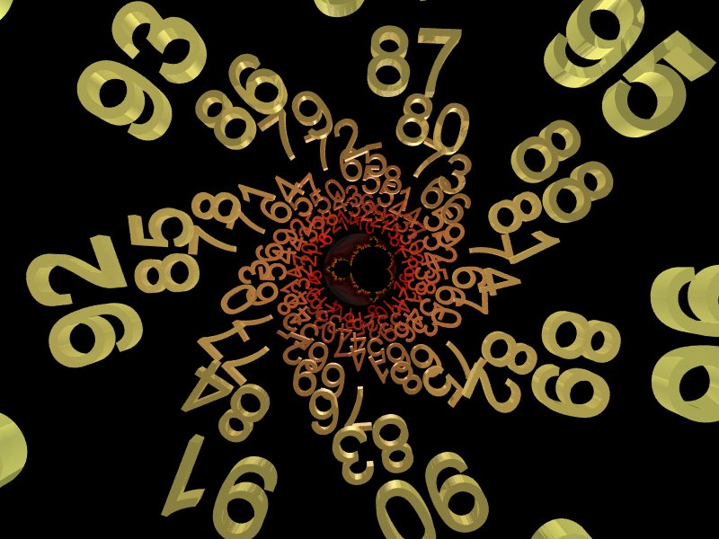
Числа вокруг нас
Работу подготовили:
учащиеся 2 класса МБОУ Орменская СОШ имени поэта Н.Н.Денисова
Руководитель: Гридасова Валентина
Васильевна

Slide 2
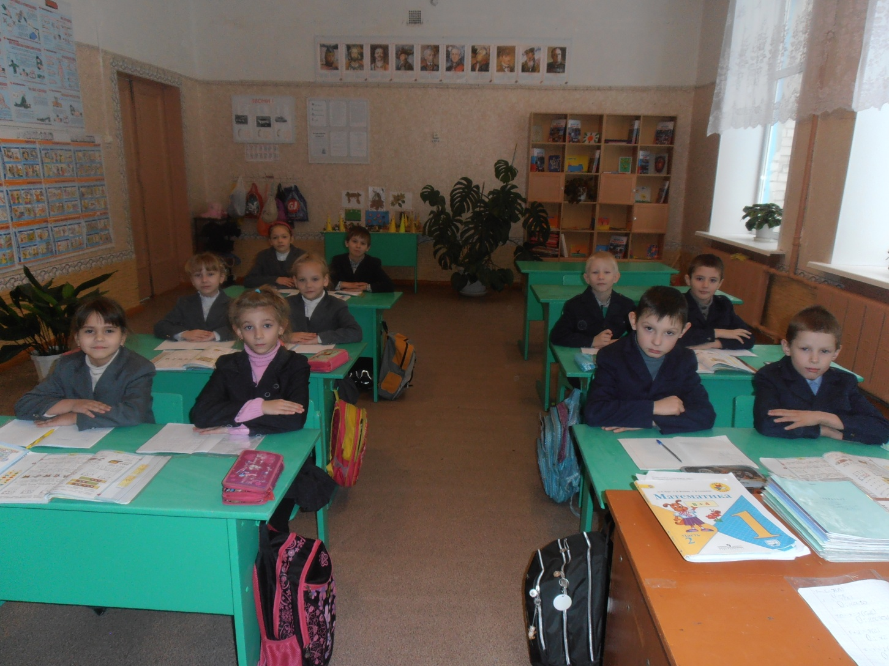
Это мы

Slide 3
Цель проекта:
Узнать о роли чисел
в нашей жизни

Slide 4
Задачи проекта:
Узнать из различных источников, где могут встречаться числа.
Выяснить с помощью наблюдения, где используются числа в нашей деревне Орменке.

Slide 5

Гипотеза исследования:
Мы предполагаем, что в результате этой работы мы узнаем, как используются числа в нашей жизни.

Slide 6
ЭТАПЫ РАБОТЫ НАД ПРОЕКТОМ
Этап 1. Погружение в проект:
- создание творческих групп;
- выбор направлений;
Этап 2. Планирование деятельности:
- распределение творческих групп по направлениям;
Этап 3. Практико-деятельностный:
- уроки математики;
- экскурсии по деревне «Путешествие за числами»;
Этап 4. Оформление проекта:
- создание сборников «Числа вокруг нас»;
- разработка презентации Числа вокруг нас»;
Этап 5. Защита проекта:
- показ презентации «Числа вокруг нас»;
- полученный продукт (сборники «Числа вокруг нас».

Slide 7
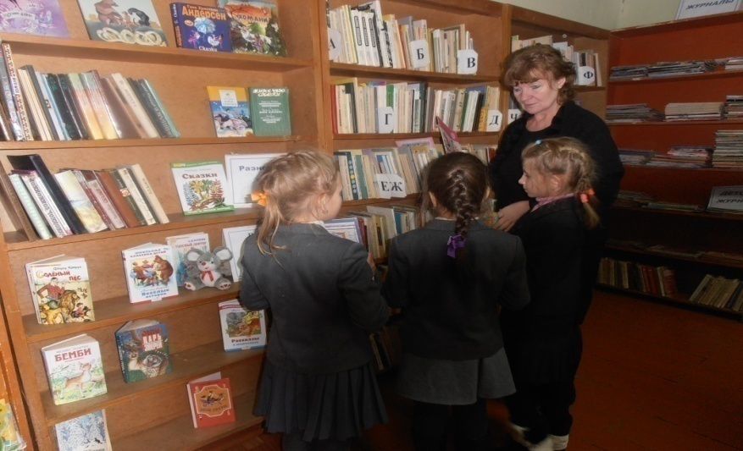
РЕЗУЛЬТАТЫ РАБОТЫ
Поисковая работа:
Мы в библиотеке

Slide 8
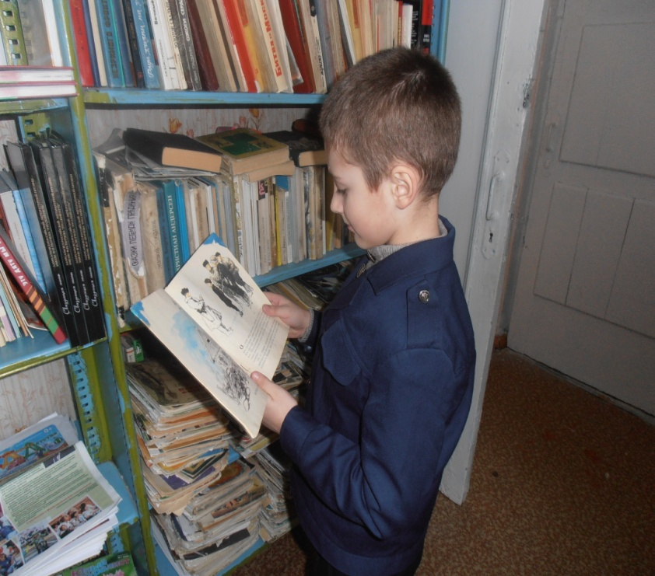
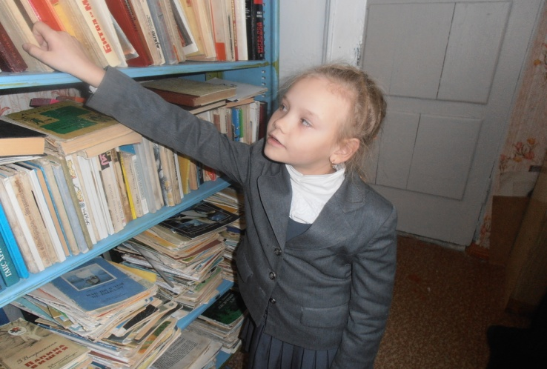
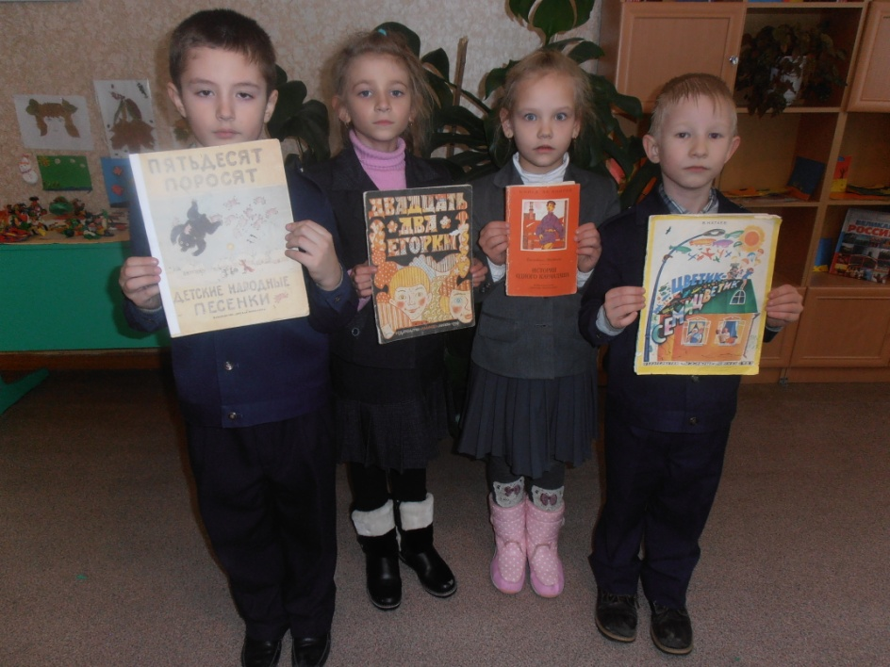

Мы УЗНАЛИ

Slide 9





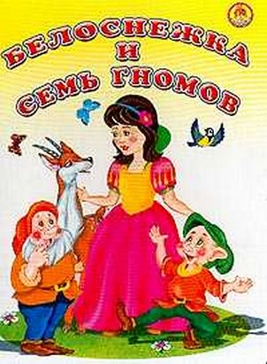
В названиях сказок, фильмах…

Slide 10


Slide 11
МАТЕРИАЛ
ИЗ
ИНТЕРНЕТА

Slide 12
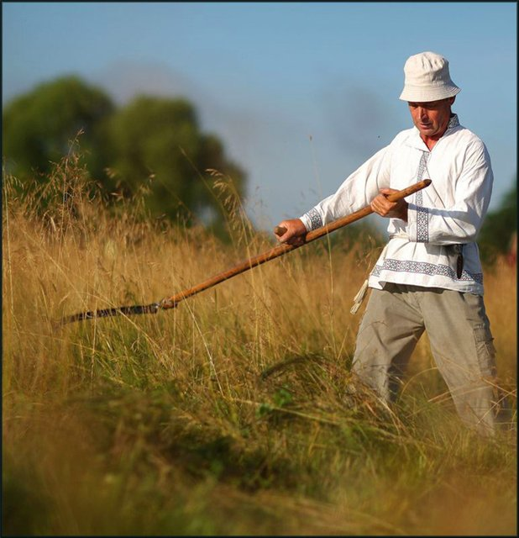
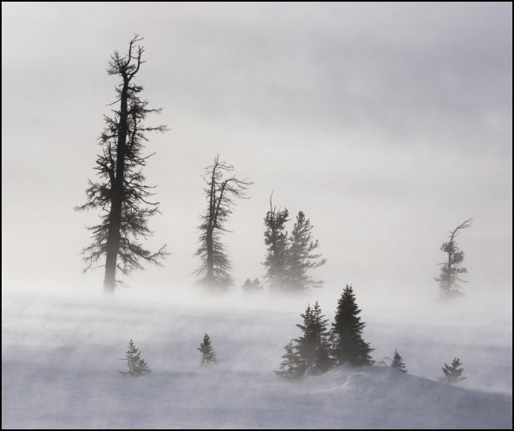
В пословицах.
Один в поле – не воин.
Два друга – мороз да вьюга.

Slide 13
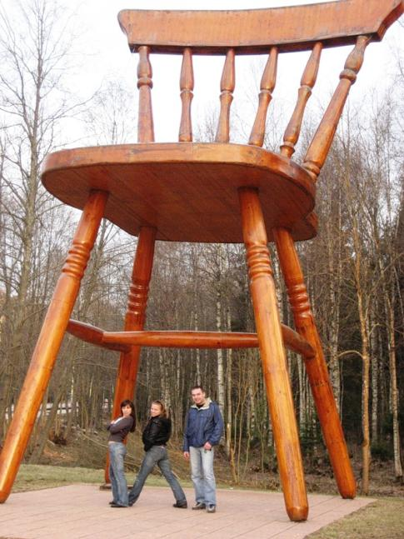

Не узнай друга в три дня, узнай в три года.
Семь раз отмерь, один раз отрежь .

Slide 14
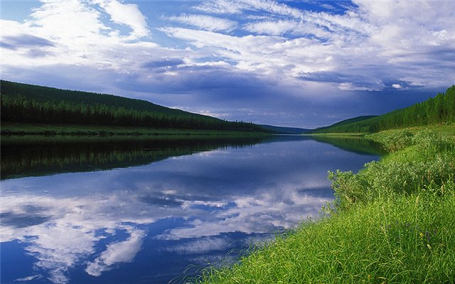
Берега

Slide 15
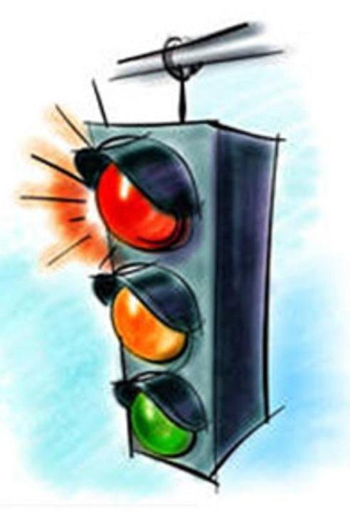
Светофор

Slide 16
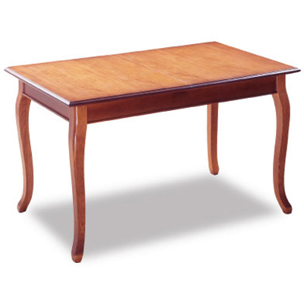
Стол

Slide 17
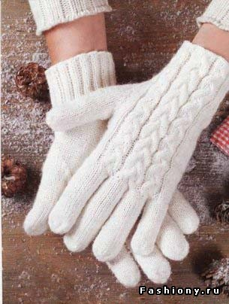
Перчатки

Slide 18
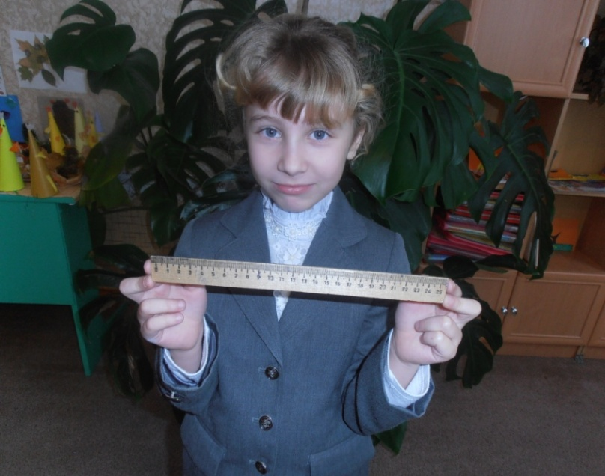
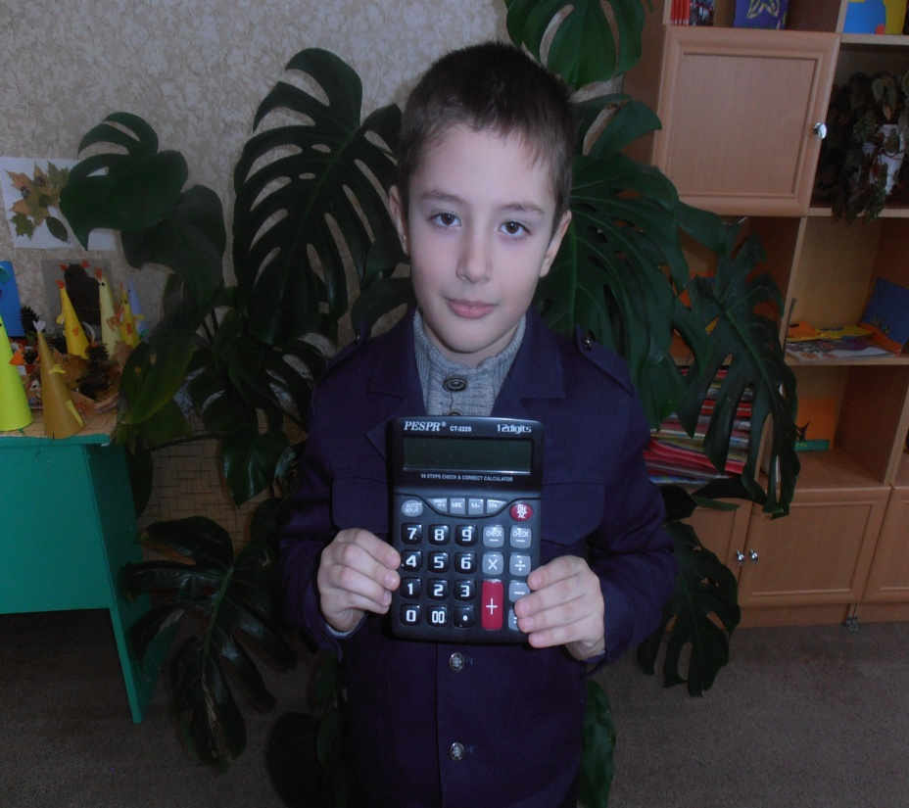
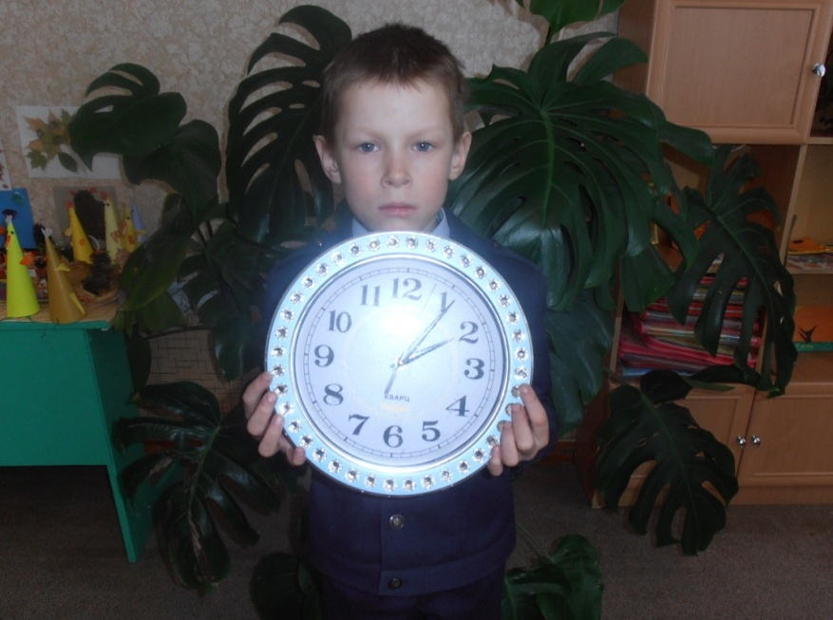
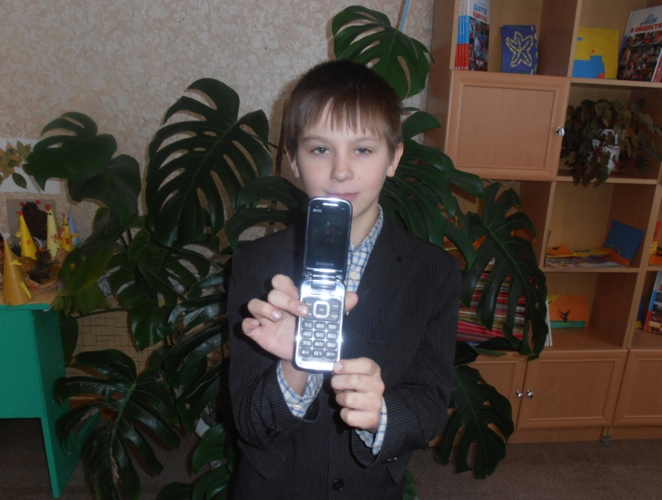
НАБЛЮДЕНИЕ

Slide 19
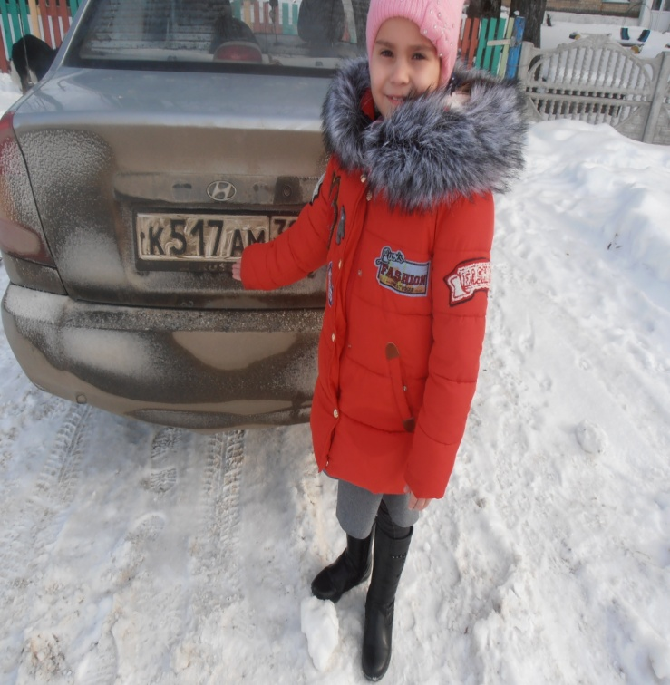
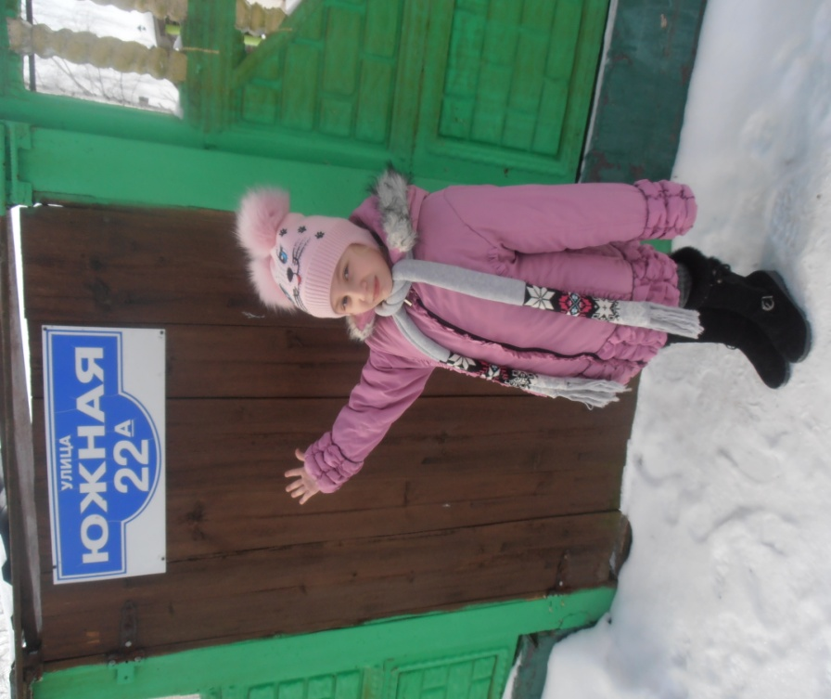

Slide 20
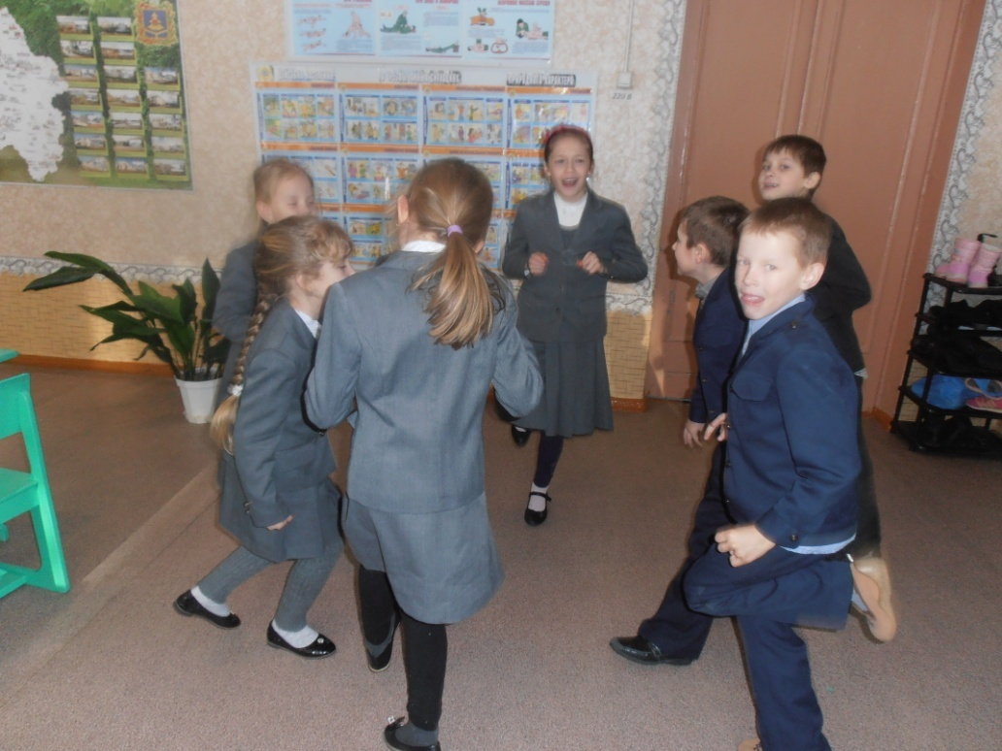
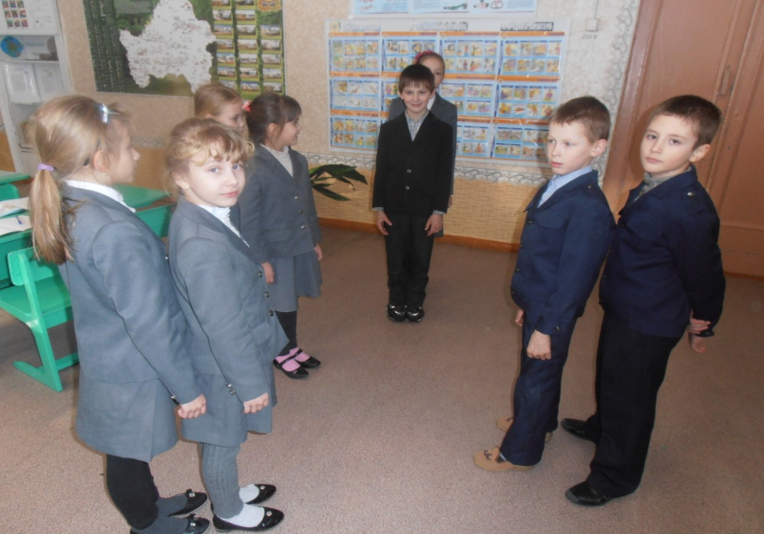
В играх.
«На одной ножке»
«Третий лишний»

Slide 21
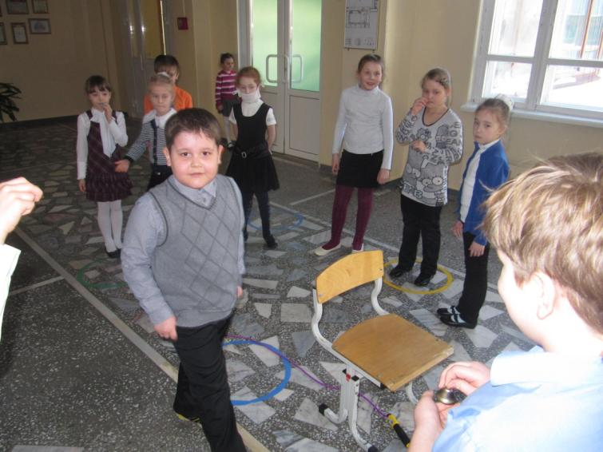
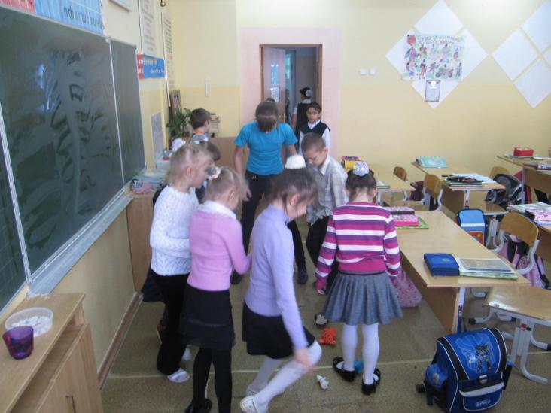
«Вдвоём одну верёвку»
«Семеро одного не ждут»

Slide 22
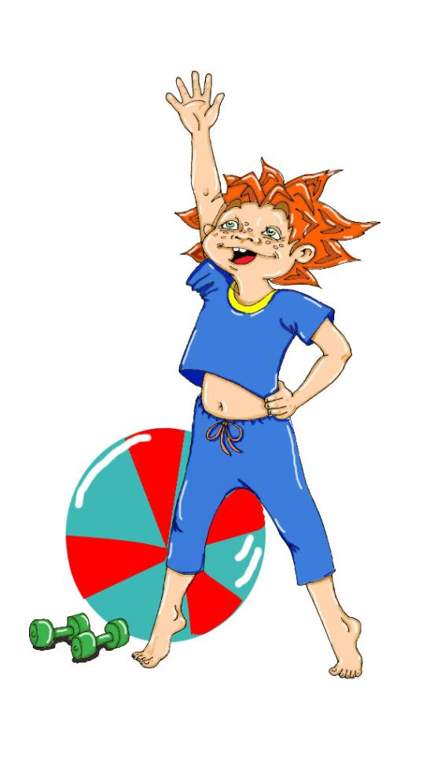
В физкультминутках.
Чтоб совсем проснуться,
Надо подтянуться.
Раз — подняться, подтянуться.
Два — согнуться, разогнуться.
Три — в ладоши три хлопка,
Головою три кивка.
На четыре — руки шире,
Пять - руками помахать.
Шесть и семь — с улыбкой встать.
Восемь - можно день начать.

Slide 23

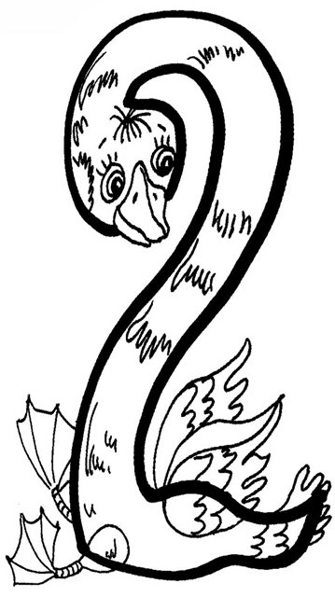
В стихотворениях с числами.
А вот это цифра «два».
Полюбуйся, какова:
Выгибает двойка шею,
Волочится хвост за нею.
Вот один, иль единица,
Очень тонкая, как спица.

Slide 24
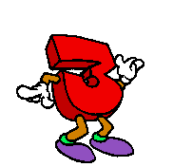
А вот это – посмотри,
Выступает цифра 3.
Тройка третий из значков –
Состоит из трёх крючков.

Slide 25
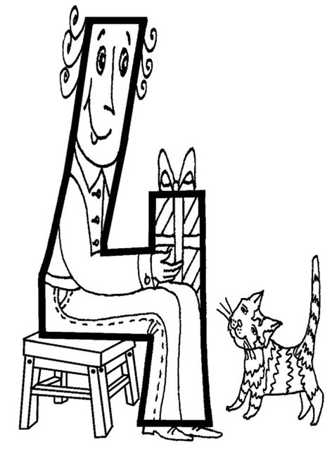
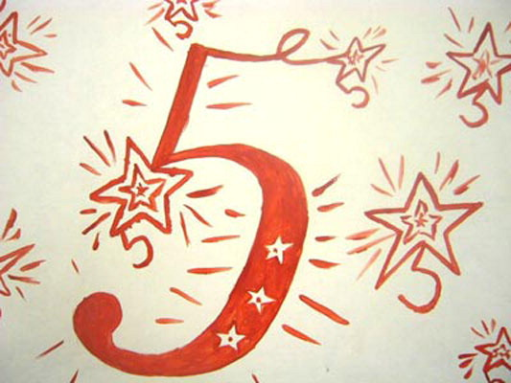
За тремя идёт четыре,
Острый локоть оттопыря.
Смотри, четыре – это стул,
Который я перевернул.
На бумаге цифра 5.
Ручку вправо протянула,
Ножку круто изогнула.
Рады мы её принять

Slide 26


В стихотворениях из чисел.
2 15 42
42 15
37 08 5
20 20 20!
511 16
5 20 337
712 19
2000047.

Slide 27
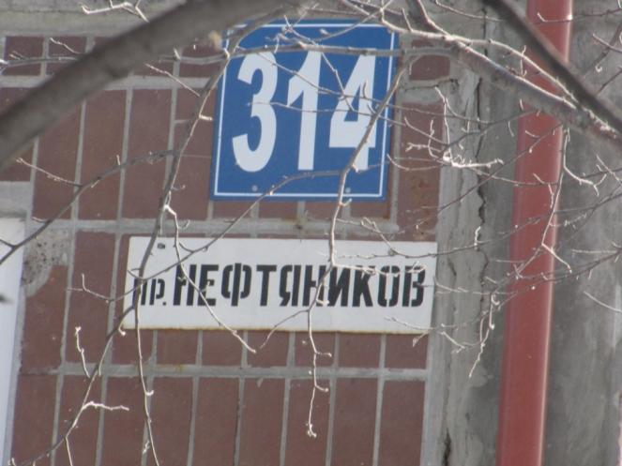
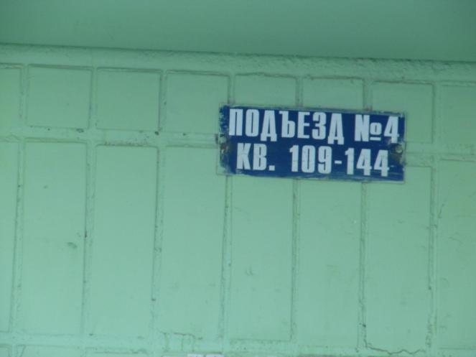
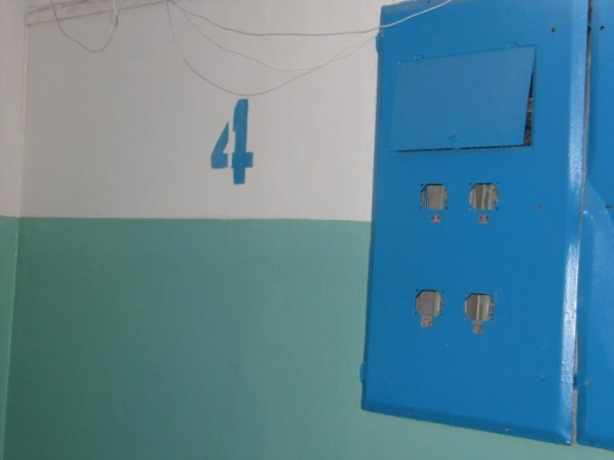
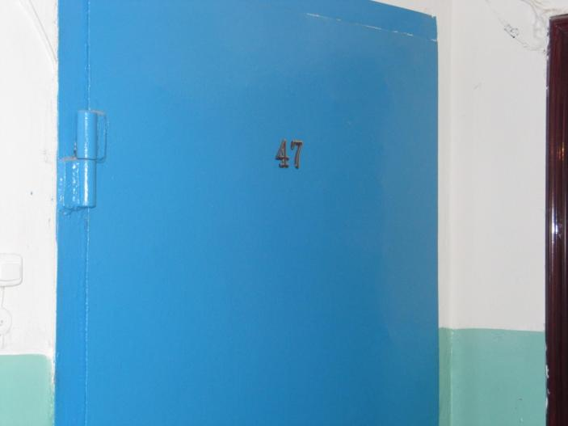
мы провели наблюдение в нашей деревне Орменке и выяснили, что числа можно увидеть: в номерах наших домов, подъездов, этажей, квартир.

Slide 28
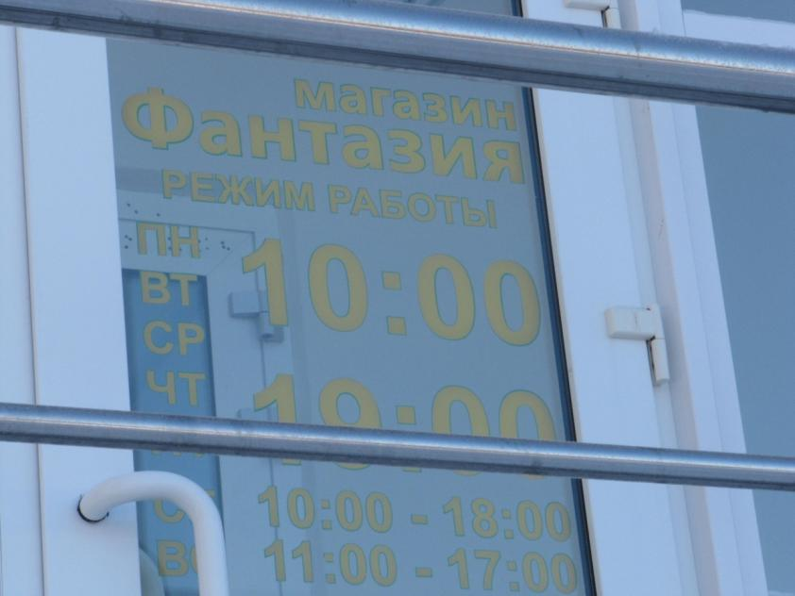
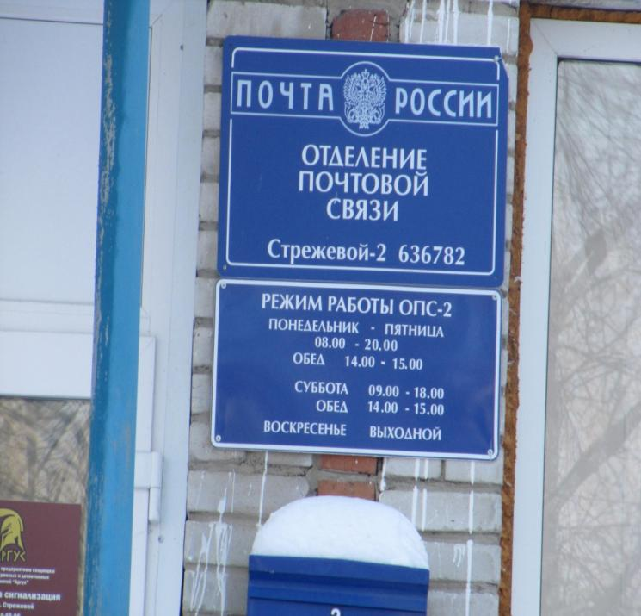
В режиме работы магазинов, аптек, почты и др.

Slide 29
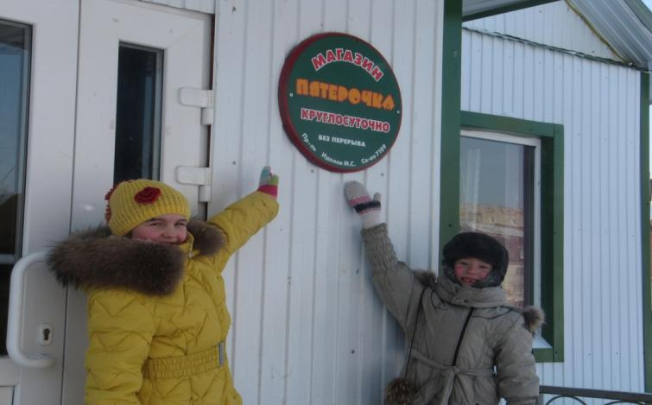
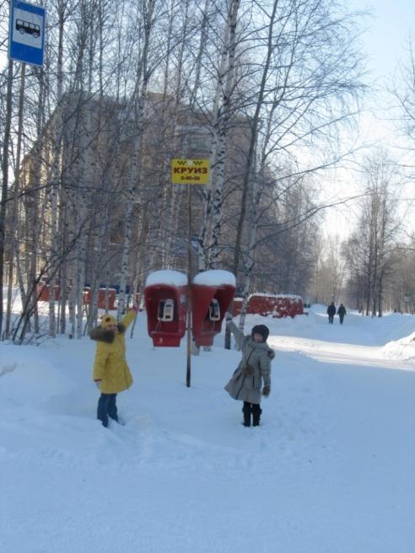
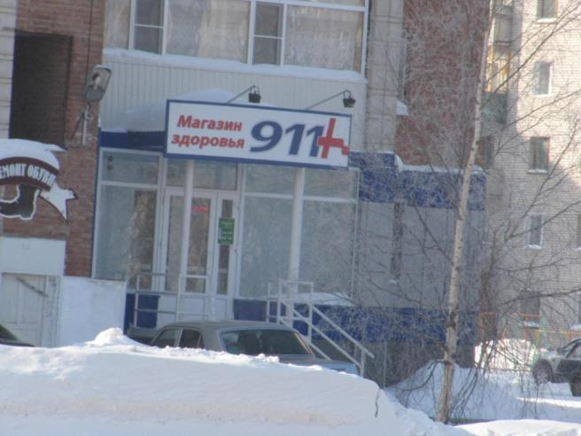
  В номерах телефонов.
В названиях магазина, аптеки.

Slide 30
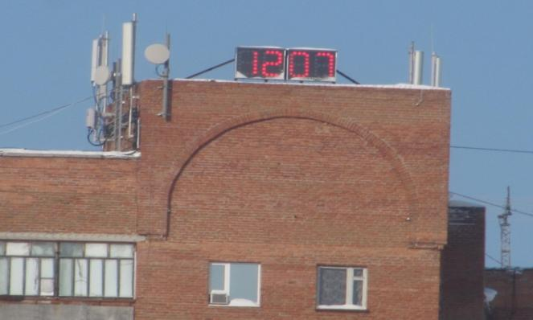
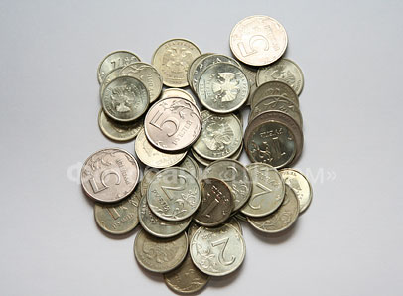
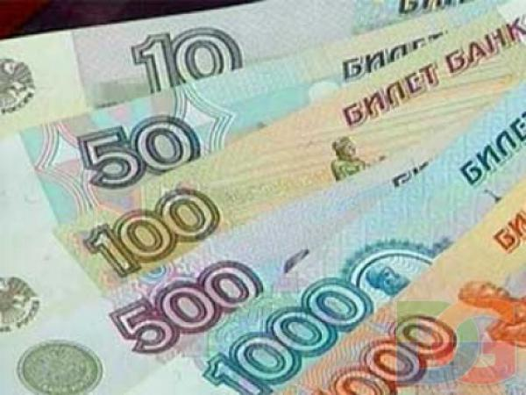
На часах
На денежных купюрах и монетах

Slide 31
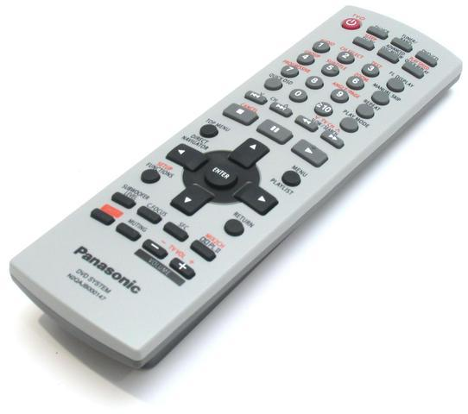
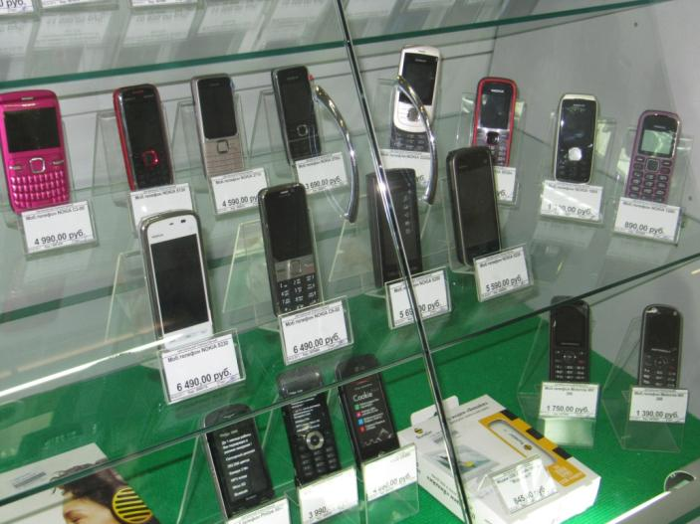
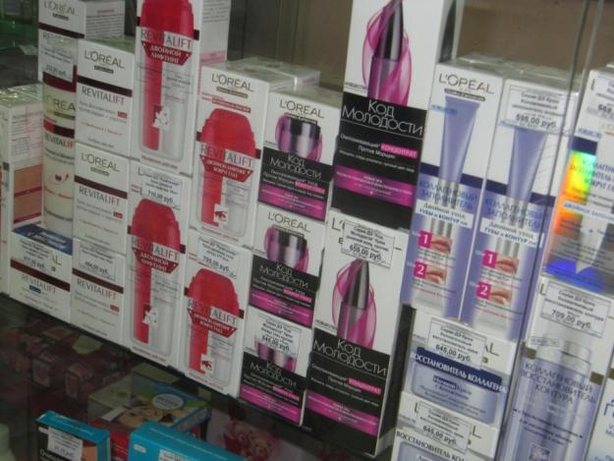
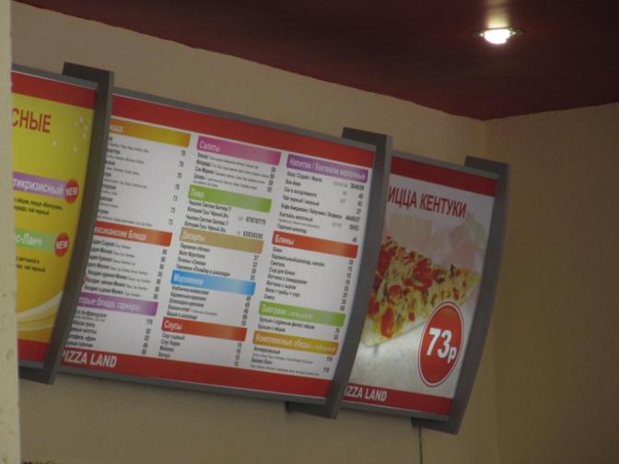
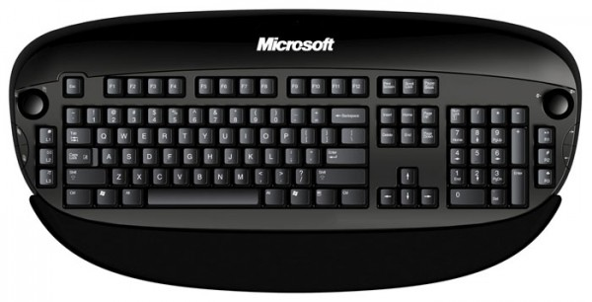
На пультах, клавиатуре
На ценниках в магазине

Slide 32
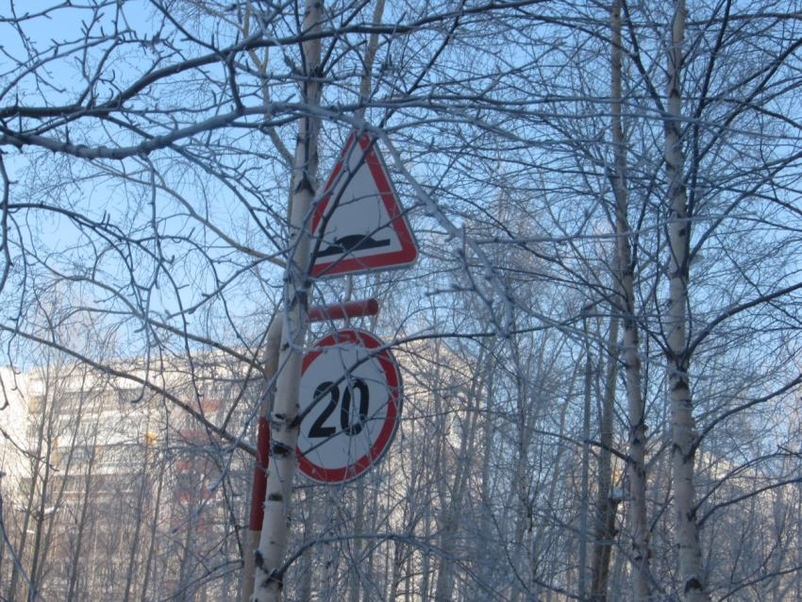
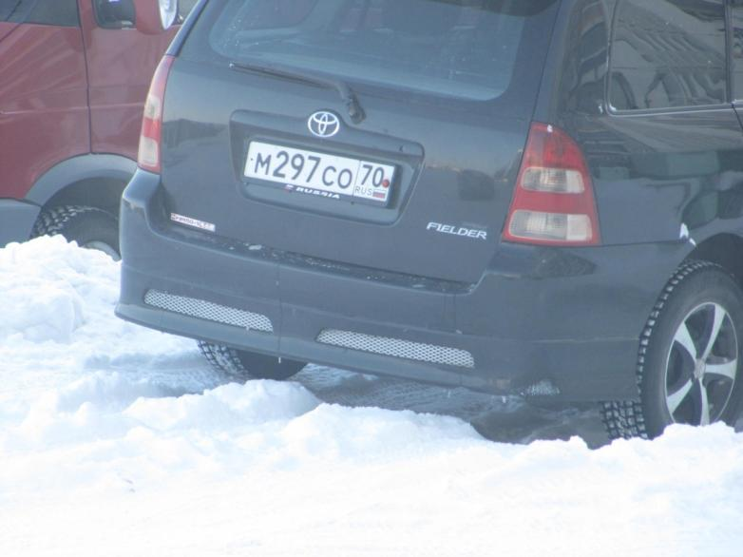
На дорожных знаках
В номерах машин.

Slide 33

Выводы и предложения.
Из литературных источников мы узнали, где можно встретить числа.
С помощью наблюдения мы узнали, что числа помогают нам определить адрес дома, узнать время, цену, номера машин, телефонов, режим работы магазинов, аптек, почты.
В результате нашей работы мы узнали, как используются числа в нашей жизни. И поняли, что без знания математики обойтись невозможно.

